Slide 1
江苏省扬州中学 徐一鸣
江苏省扬州中学 曹鼎言
江苏省扬州中学 黄炳赫
运用SNA分析交际圈
中的中心人物与枢纽人物
指导老师 令辉·什么都没做·他也配·孔

Slide 2
|> 研究主题及背景
随着社会的高速发展，人们的交际圈也在发生着变化
朋友圈、动漫圈、游戏圈……
每个人都在社群中占据着一定的地位：
社群中的核心（中心人物）
社群间的桥梁（枢纽人物）
“小透明”（边缘人物）

Slide 3
|> 研究主题及背景
虚拟主播的圈子成为了当下的热门，深受广大青年的欢迎。
虚拟主播圈时常发生变动。我们通常会根据印象攀比当下各个主播的现状和趋势。但这些印象常常具有局限性。
于是我们设想：利用数学建模，在一定范围内运用数据，定量分析虚拟主播们的情况。

Slide 4
|> 研究方法
SNA（Social Network Analysis）社会网络分析
通过使用网络和图论来研究社会结构
根据节点（一个虚拟主播）以及连接它们的纽带来描述网络。

Slide 5
|> 模型建立 （因素分析）
我们假设，一个虚拟主播在交际圈中的影响力与以下因素有关：
内因
外貌因素（颜值）
虚拟主播的形象是人为设计的。
样本范围中，不妨认为虚拟主播的颜值为同一水平。
绝对能力值
影响力和能力正相关。
视频平均播放量反应绝对能力值。
相对能力值
粉丝数量反应能力。
粉丝数量之比（粉丝数量/最高粉丝数量）更具有研究价值，以此代表相对能力值。

Slide 6
|> 模型建立 （因素分析）
(ii) 外因
共同爱好
虚拟主播圈较普遍的交际圈有特殊性，因此这一点可以忽略不计。
共同朋友
朋友的交叉程度可以体现出两者之间联系。
粉丝数量庞大，我们难以获取粉丝重合度的数据。
舰长重合度同样很好地反应粉丝数量。因此，我们假设粉丝重合度等于舰长重合度。
地缘关系
互联网中，地缘关系与线下环境不尽相同。
我们假设，虚拟主播的地缘关系与平台和其所属公司的企划有关。
在样本范围中交际圈范围，我们将地缘关系假设为虚拟主播所属公司的企划。

Slide 7
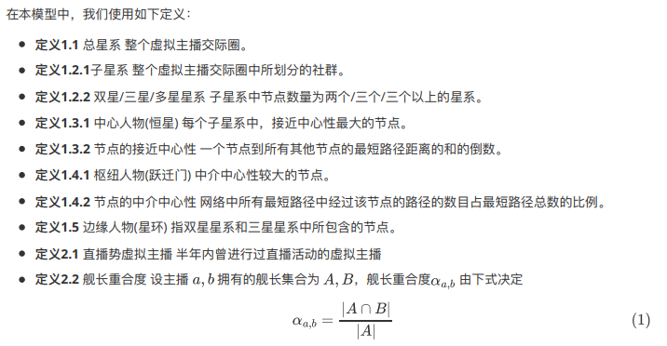
|> 模型建立（定义）

Slide 8
|> 模型建立 （样本和数据来源）
样本：
哔哩哔哩（bilibili.com）2022年3月7日6时18分时刻粉丝数Top500的直播势虚拟主播（通过 https://vtbs.moe/ 实时数据获取）。
舰长、视频播放量、视频数量等：
小组成员使用脚本，通过B站官方API接口（ https://api.live.bilibili.com/ ）爬取，最终数据获取时间为2022年3月7日10时。

Slide 9
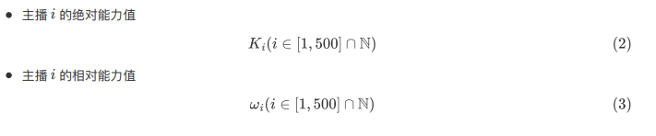
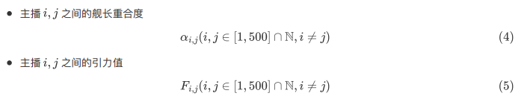
|> 模型建立 （ SNA算法的理论实现）
在模型假设中，我们已经知道了相关的变量，这里用字母表示：

Slide 10
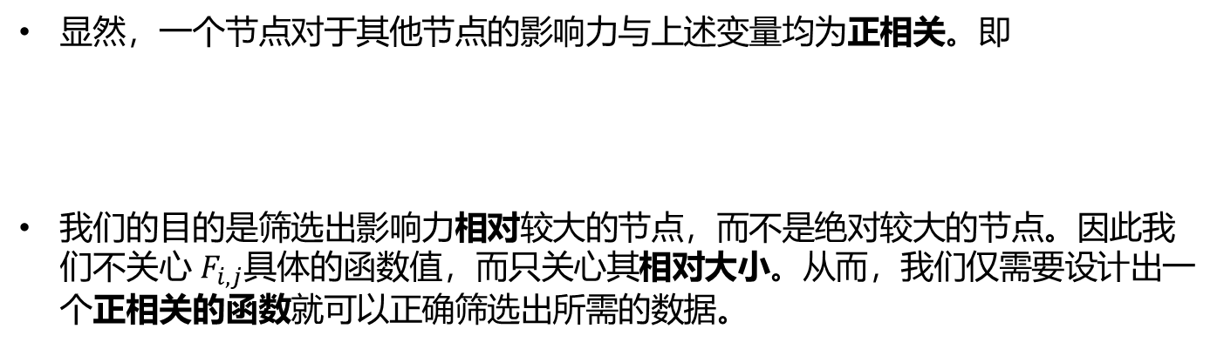
|> 模型建立 （ SNA算法的理论实现）
显然，一个节点对于其他节点的影响力与上述变量均为正相关。即
我们的目的是筛选出影响力相对较大的节点，而不是绝对较大的节点。因此我们不关心 $F_{i,j}$具体的函数值，而只关心其相对大小。从而，我们仅需要设计出一个正相关的函数就可以正确筛选出所需的数据。

Slide 11





|> 模型建立 （ SNA算法的理论实现）
我们不妨假设函数$F_{i,j}$具有万有引力定律的形式，即
不妨取 G=1，则
其中
r 的方向满足

Slide 12

|> 模型建立 （ SNA算法的理论实现）
当满足以下任意一种情形，我们给节点 i 、j 之间建立有向边：
情形一：
情形二：
上述操作完成后，我们便获得了500个点之间的有向图。在有向图的基础上进行SNA社会网络分析便可以得到我们所需要的中心人物、枢纽人物和边缘人物。

Slide 13
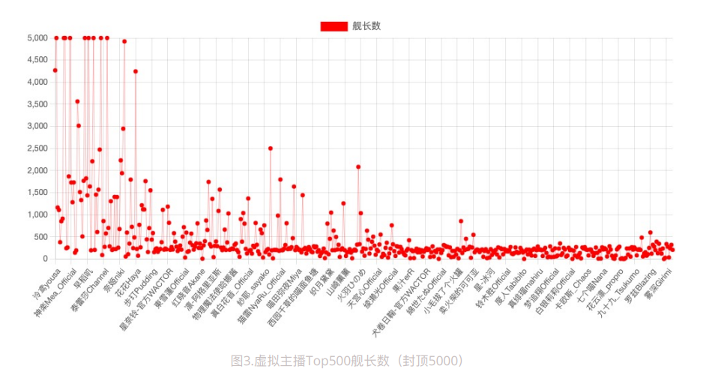
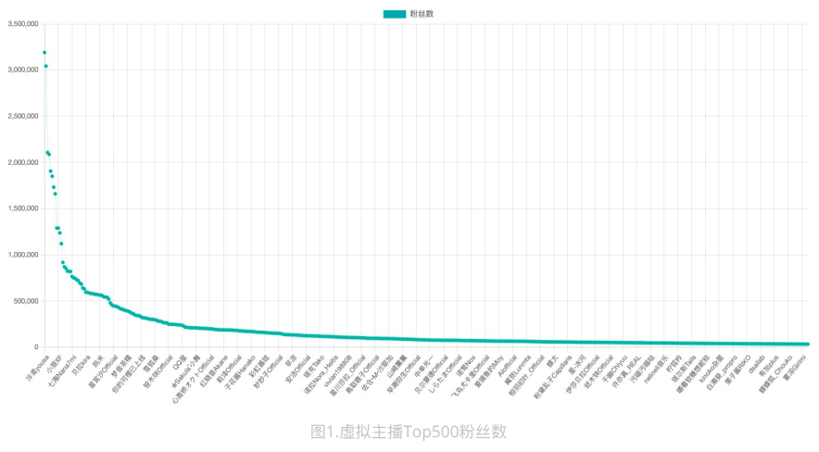
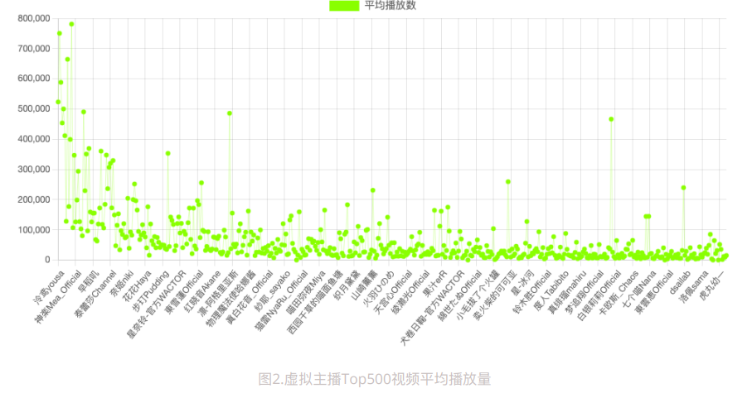
|> 研究过程 （数据获取）

Slide 14
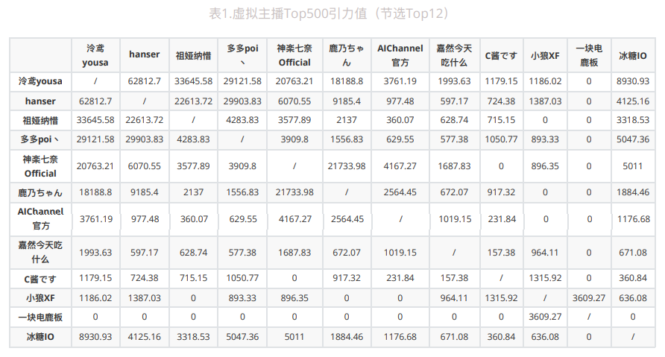
|> 研究过程 （数据处理，构建有向图）

Slide 15
|> 研究过程 （社群划分）
在运用GN算法时，时间复杂度高达 O(m^2, n)，这大大加剧了小组分析的难度（难以在短时间内获得我们想要的数据，且容易将极为重要的节点提前孤立出去，导致孤立节点数量偏多）。
为此，我们创新性地提出优化方法——GN加速保护算法
加速：在GN算法的基础上，我们不采取每次只删一条边的方法，而改为每删x条边，计算一次边介数。例如，当x=10时，我们每删10条边计算一次边介数，这样速度可以提升约10倍。相应地，会造成精度下降，但我们可以获得模块度最大时的模糊边界，只要在边界附近重新精确删边便可以获得较为精确的划分（见表2）。同时，因为模块度变化的大致趋势应该相同，我们可以利用这种方法来进行数据的检验。
保护：为了防止孤立节点出现，我们加入限制条件，限制每个节点至少保留一条边。即使一个节点最后的边边介数足够大，我们也不删这条边。这样不仅可以有效防止过多的孤立社群的出现，还避免了重要节点被提前孤立。

Slide 16
|> 研究过程 （数据获取）

Slide 17
|> 研究过程 （数据获取）

Slide 18
|> 研究成果
Something here。。。

Slide 19
|> 研究感受
Something here。。。

Slide 20
|> 研究过程
Something here。。。

